Slide 1

PHÒNG GIÁO DỤC VÀ ĐÀO TẠO QUẬN LONG BIÊN
TRƯỜNG MẦM NON THẠCH CẦU
GIÁO ÁN PHÁT TRIỆN NHẬN THỨC
ĐỀ TÀI: Nhận biết, phân biệt To – Nhỏ
Đối tượng: 3-4 tuổi
Giáo viên: Trần Thị Thu Châm

Slide 2

HoẠT ĐỘNG 1:
Ôn nhận biết hình vuông hình tròn.

Slide 3




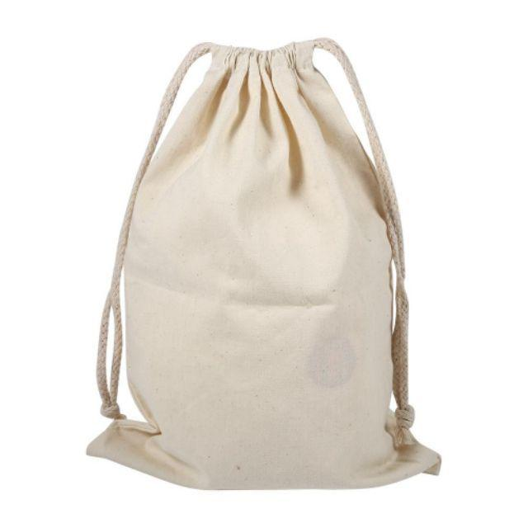


CHIẾC TÚI KÌ DiỆU

Slide 4

Ho¹t ®éng2:
Nhận biết phân biệt To – Nhỏ

Slide 5

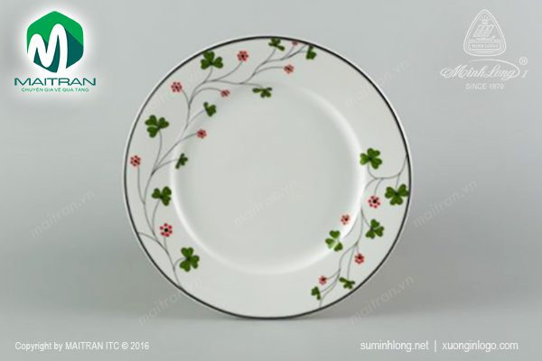


Slide 6


HĐ3: LUYỆN TẬP

Slide 7


LT1: LÀM THEO HiỆU LỆNH
GIÓ THỔI, GIÓ THỔI

Slide 8

LT2: PHÂN BiỆT TO-NHỎ

Slide 9

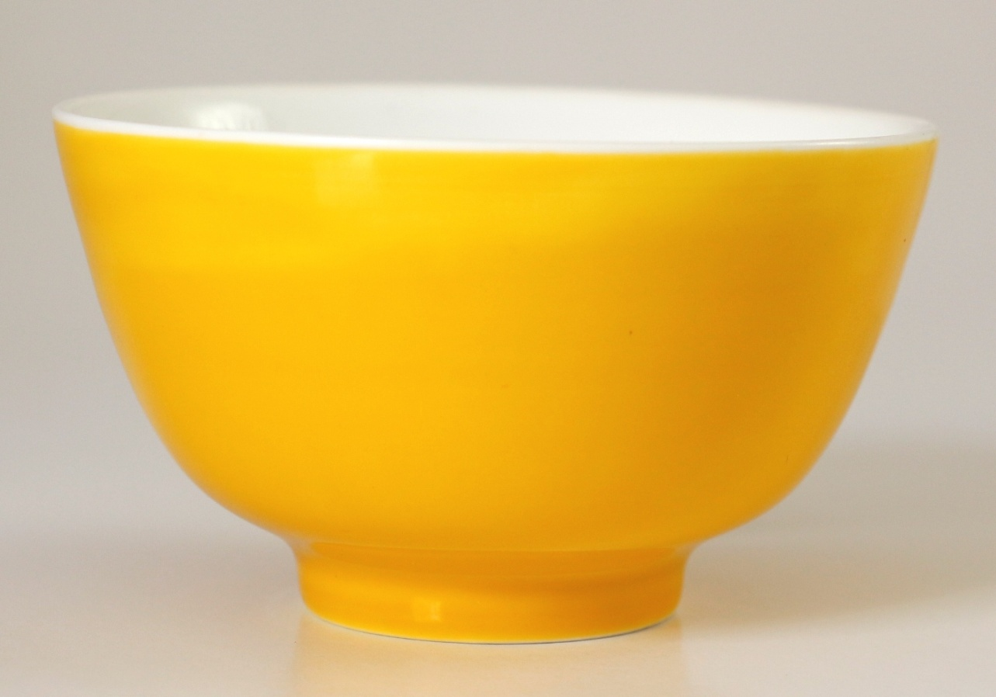

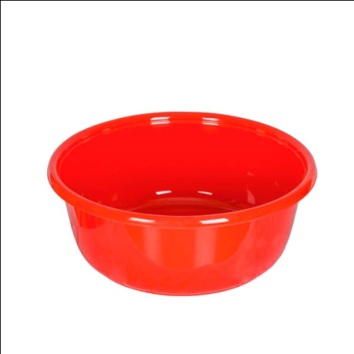

LT2: PHÂN BiỆT TO-NHỎ (1)

Slide 10


LT2: PHÂN BiỆT TO-NHỎ (2)

Slide 11

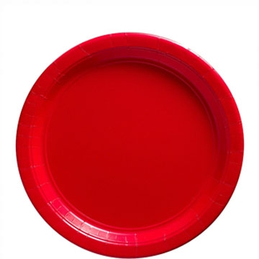
LT2: PHÂN BiỆT TO-NHỎ (3)

Slide 12

HĐ4: Trò chơi
Trò chơi : Ai nhanh hơn

Slide 13







KÝnh chóc c¸c c« m¹nh khoÎ
gia ®×nh h¹nh phóc
KẾT THÚC TIẾT HỌC

